Slide 1
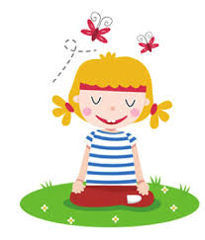
Как помочь ребенку справиться со стрессом

Slide 2
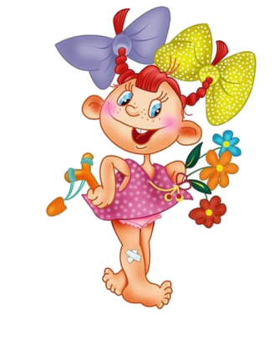
Родители и дети, которые находятся в самоизоляции из-за ситуации с коронавирусом и лишены привычных прогулок и занятий, зачастую подвергаются стрессу. Все дети разные, и реагируют на стресс по-своему: некоторые становятся нервными, другие капризными, третьи возбужденными и беспокойными. Вот несколько простых советов которые помогут и вам, и вашему ребенку сохранить спокойствие и волноваться меньше даже в самых непростых ситуациях.

Slide 3
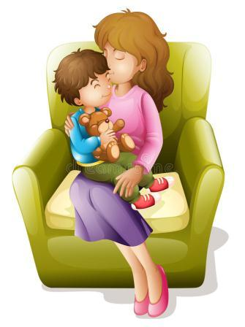
ПОДДЕРЖКА ВМЕСТО СТРЕССА
Если у малыша стресс, ему особенно нужна ваша поддержка. Постарайтесь не слишком бурно реагировать на проявления стресса у ребенка: нервозность, беспокойство, необычное поведение, это только усугубит ситуацию. Окружите его заботой, выслушайте, успокойте, чтобы он понял, что не один и вы всегда рядом.

Slide 4
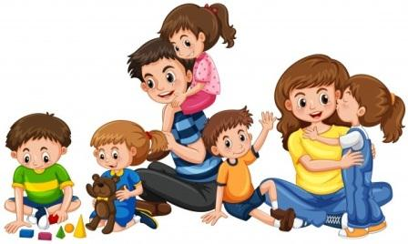
ЛЮБОВЬ ПОБЕЖДАЕТ ВСЕ
В неспокойные времена дети особенно нуждаются в любви и заботе, впрочем, как и взрослые. Выделите промежуток в течение дня, во время которого вы будете сосредоточены только на малыше. Отложите все дела (включая гаджеты!) и просто проведите время вместе, играйте, обнимайтесь, смейтесь. Поверьте это поможет не только крохе, но и вам почувствовать себя лучше.

Slide 5

ДЕРЖИТЕСЬ ВМЕСТЕ
Старайтесь оставаться вместе, чего бы это ни стоило. Разделять братьев и сестер тоже плохая идея, во время стресса нужно обеспечить детям всю возможную поддержку. Если так вышло, что дети оказались временно разлучены с членами семьи, обеспечьте регулярную связь – по телефону или видеосвязи.

Slide 6
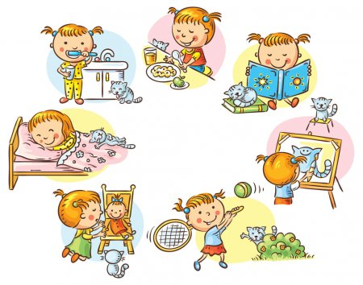
СОХРАНИТЕ СВОЙ ОБЫЧНЫЙ РЕЖИМ
Обязательно придерживайтесь привычного режима. Если у вас еще нет распорядка дня, составьте его как можно скорее. Постарайтесь учесть и свои планы, и потребности детей – им нужно правильно питаться, играть, учиться и отдыхать в течение дня, без заранее подготовленного плана все успеть будет сложно.

Slide 7

ГОВОРИТЕ С ДЕТЬМИ
Если ваш ребенок достаточно взрослый и хорошо понимает речь, не бойтесь рассказывать ему о том что происходит и почему сейчас так важно оставаться дома. Постарайтесь подобрать слова, которые будут понятны малышу и сохраняйте спокойствие. Поделитесь с ним собственными приемами по борьбе с нервозностью, научите ребенка справляться со стрессом. Станьте для него примером: придерживайтесь режима, отдыхайте, ешьте здоровую еду и занимайтесь зарядкой.

Slide 8

ОГРАНИЧЬТЕ ДОСТУП К НОВОСТЯМ
Постарайтесь не слушать новости и не обсуждать ситуацию при ребенке, временно ограничьте доступ старших детей к интернету, в особенности к социальным сетям. Дети могут неправильно понять полученную информацию и испугаться.

Slide 9
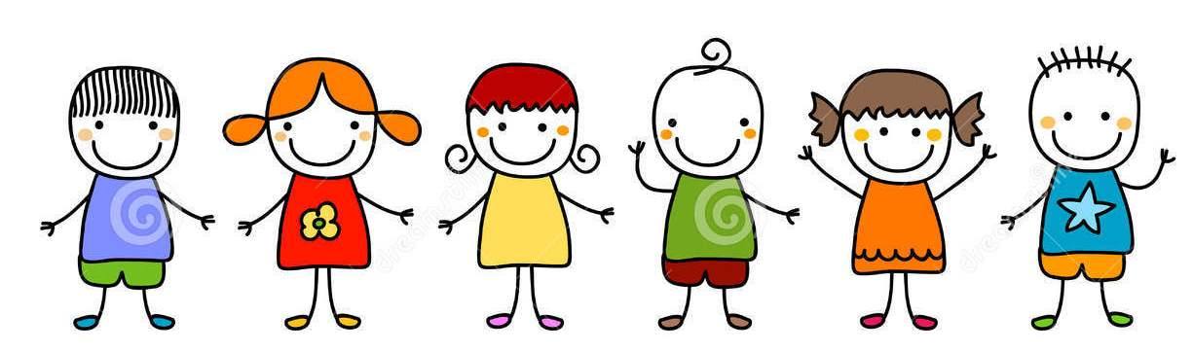
Главное, что нужно помнить: реакция детей на ситуацию почти полностью зависит от их родителей и близких. Ваше спокойствие и уверенность позитивно повлияют на состояние ребенка.

